Slide 1
Trip of memories
Team : Cube

Slide 2
Index
게임 정보
기획 의도
재미 요소
스토리
게임의 흐름
Reference

Slide 3
게임 정보
제목: Trip of memories
장르 : 어드벤처, 퍼즐
출시 플랫폼 : PC (Steam)
조작 방법 : 키보드 & 마우스 (또는 패드)

Slide 4
기획 의도
컨셉 : 코마 상태의 주인공이 내면 세계에서 기억을 되찾아가는 모험
모험 도중 사고로 의식을 잃은 한 모험가
코마 상태에 빠진 그는, 잊혀진 기억과 꿈이 섞인 환상적인 내면의 세계를 모험하게 됩니다.
그가 완전한 기억을 되찾기 위해서는 여러분들의 도움이 필요합니다.

Slide 5
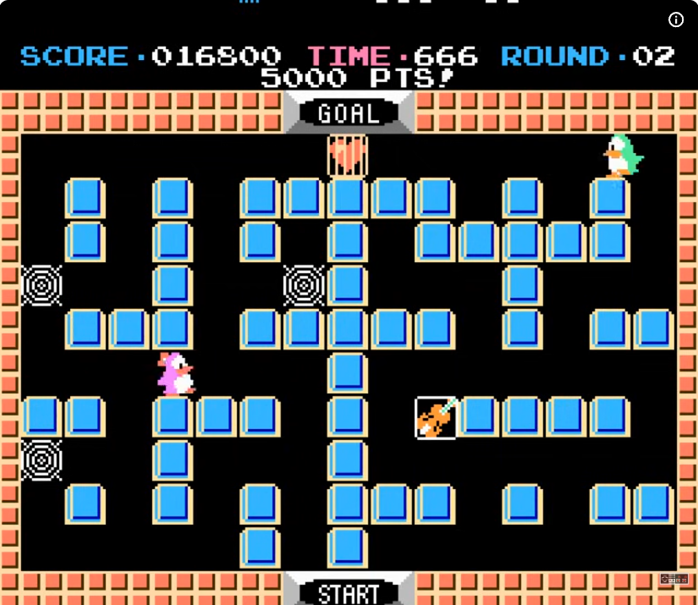
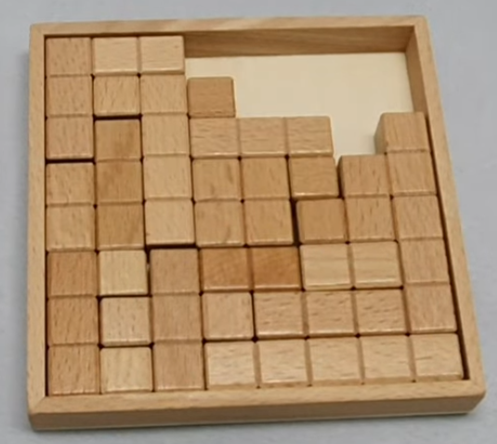
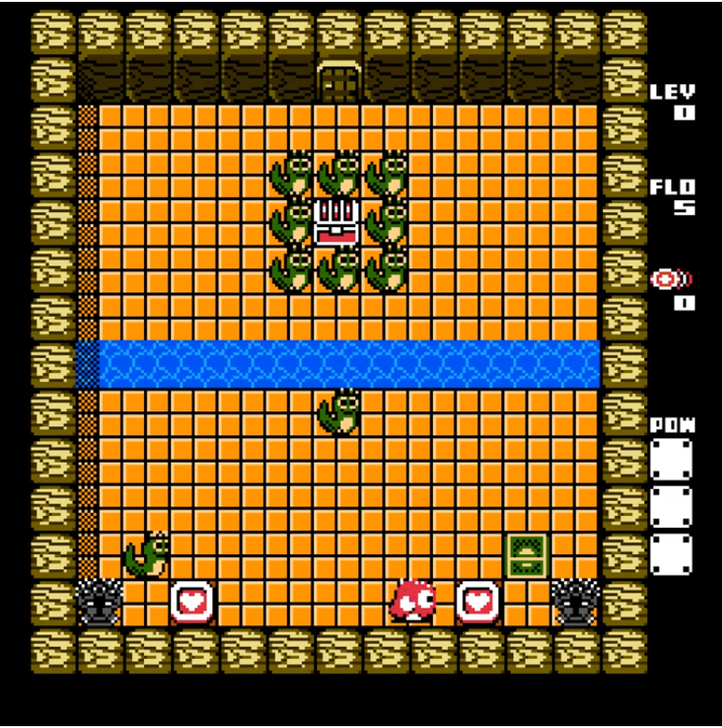
재미요소
1. 미니게임 및 퍼즐과 다채로운 구성의 유적
현실에 존재할 만한 중세 유적들의 모습을 기반으로 꿈이라는 소재를 더해 유적에 다양한 장치들과 꿈과 같은 신비로운 장소를 탐험하는 재미를 느낄 수 있습니다.
다양한 고전게임에서 모티브를 얻은 미니게임으로 고전 게임들을 즐겨본 유저들은 추억을 회상할 수도 있으며, 유적 내부에 있는 퍼즐을 풀어나가면서 생각하는 재미를 느낄 수 있습니다.

Slide 6
재미요소
2. 수집의 탐험의 재미
주인공의 기억 회복을 위해서는 유적에서 기억의 단서가 될 만한 요소들과 상호작용을 해야 합니다. 이 과정에서 각종 NPC, 오브젝트 등을 만나게 됩니다.
주인공과 관련된 스토리를 회상의 방식으로 모아가며 완성하는 과정에서 주인공의 서사가 밝혀지며, 이 수집요소를 찾기 위해 유적을 구석구석 탐험하게 됩니다. 주인공과 NPC, 유적에 대해 모르는 부분을 채워가는 재미를 느낄 수 있습니다.

Slide 7
스토리
한 모험가가 여행도중 낙상을 당해 의식을 잃게 된다. 같이 여행을 동행하던 배우자가 급하게 신고해 병원에 옮겨졌으나, 코마상태에 빠지게 된다. 주인공은 내면의 세계에서 눈을 뜨게 되는데 낯설면서도 낯설지 않은 유적에 있었다. 장소는 어렸을 때 호기심으로 여기저기 돌아다녔던 뒷산인데 한 번도 보지 못한 장치가 같이 있었다. 이 장소를 건드리니 또 다른 장소로 이어지는 문이 열리기 시작했다.
그렇게 뒷산처럼 보였던 유적을 지나고, 다음엔 마치 자신이 정식 모험가로서 처음 여행한 유적에 도착하게 된다. 그 곳에서는 자신의 모험을 도와줄 신비한 요정을 만나 같이 여행을 떠나게 된다. 퍼즐이 풀리지 않을 때 힌트를 주기도 하고, 진행할 단서를 알려주기도 한다.
그렇게 요정과 같이 모험을 하다가 자신의 배우자를 처음 만나게 된 유적을 지나게 된다. 배우자와 함께 위기를 극복해 다음 유적으로 넘어가게 된다. 사막 유적에서는 밤에 급격하게 기온이 내려가버리는데, 유적 깊은 곳에서 나오지 못해 저체온증에 걸렸던 상황이 재현된다. 꿈 속임을 인지하여 기지를 발휘해 위기를 벗어나게 된다.
이렇게 모든 유적을 지나고 나니 갑자기 하얀색의 새로운 유적에 도착하게 된다. 이 곳을 지나면 의식을 되찾을 수 있을 것 같은 기분이 들었다.

Slide 8
게임의 흐름
스테이지 선택
퍼즐 풀이를 통한 유적 여행
기억 회복률에 따른 엔딩 분기
성공
실패
배드 엔딩

Slide 9
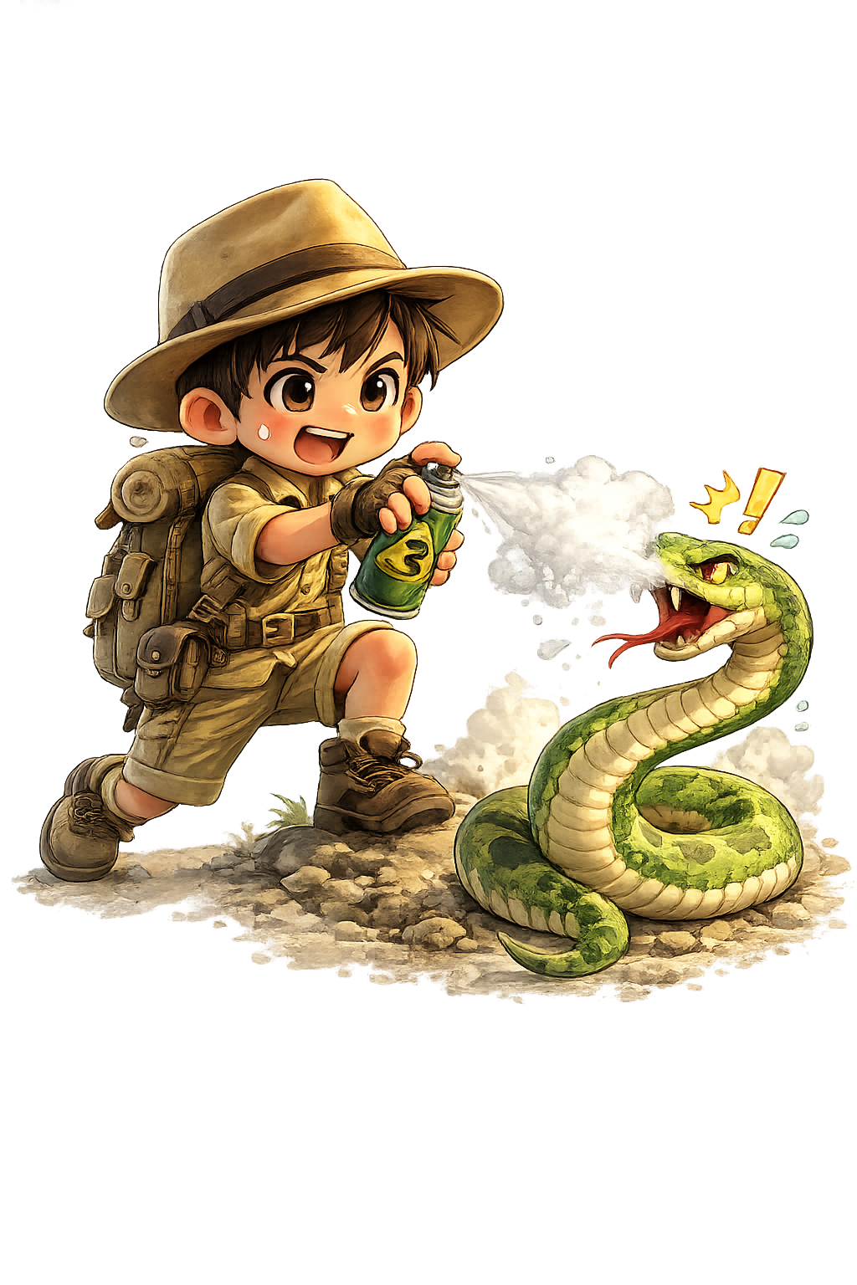
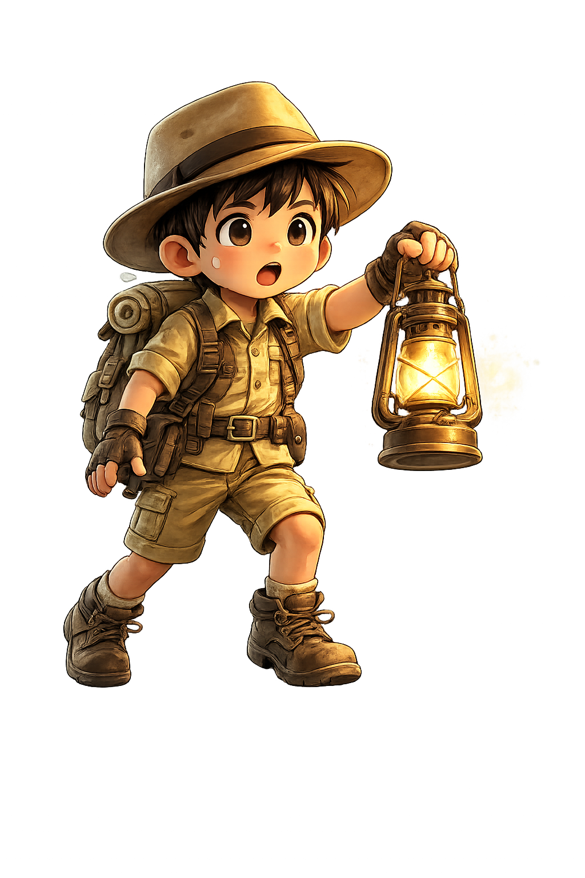
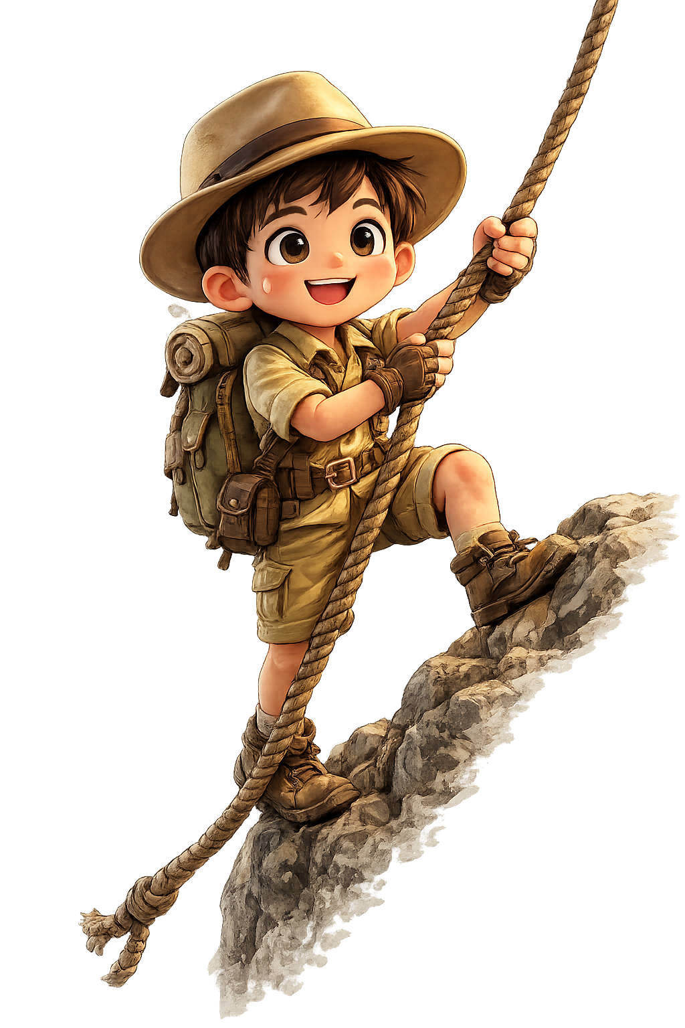
게임의 흐름
유적 탐험
밧줄을 걸 수 있는 지형이면 밧줄을 걸고 절벽을 올라가거나 넘어갈 수 있습니다. 이를 이용해 더 다양한 장소의 탐색이 가능합니다.
독사, 전갈 등 위협적인 동물들과 해충들이 유적 곳곳에 존재합니다. 벌레퇴치 스프레이를 통해 물리치세요.
어두운 동굴은 랜턴을 이용하여 천천히 여행하세요, 새로운 장소를 찾을 수 있을지도 몰라요

Slide 10
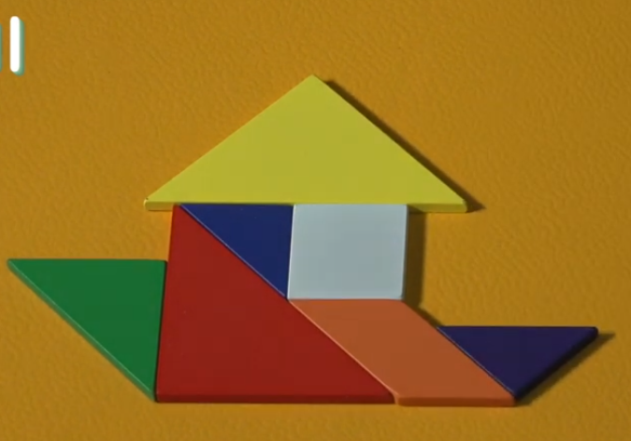
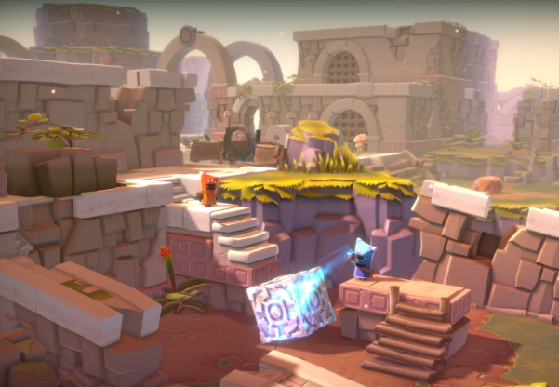
게임의 흐름
퍼즐 풀이
다양한 소재에서 가져온 미니게임 형태의 퍼즐을 통해 잠겨 있는 유적의 문을 풀어낼 수 있습니다.
유적 자체를 변형시켜서 진행해야 하는 퍼즐도 풀며 새로운 장소로 가는 길을 열 수 있습니다.
이러한 퍼즐을 통해 유저는 유적의 다양한 곳을 탐험하기도 하고, 숨겨진 장소를 발견하기도 합니다.

Slide 11
게임의 흐름
기억 회복률
게임을 진행하면서 숨겨진 오브젝트 및 NPC를 찾아 상호작용을 하면 기억의 조각을 모을 수 있습니다..
기억 회복률에 따라 진행할 수 있는 스테이지가 달라지며, 기억회복률이 완전하지 않으면 트루엔딩을 볼 수 없습니다.

Slide 12
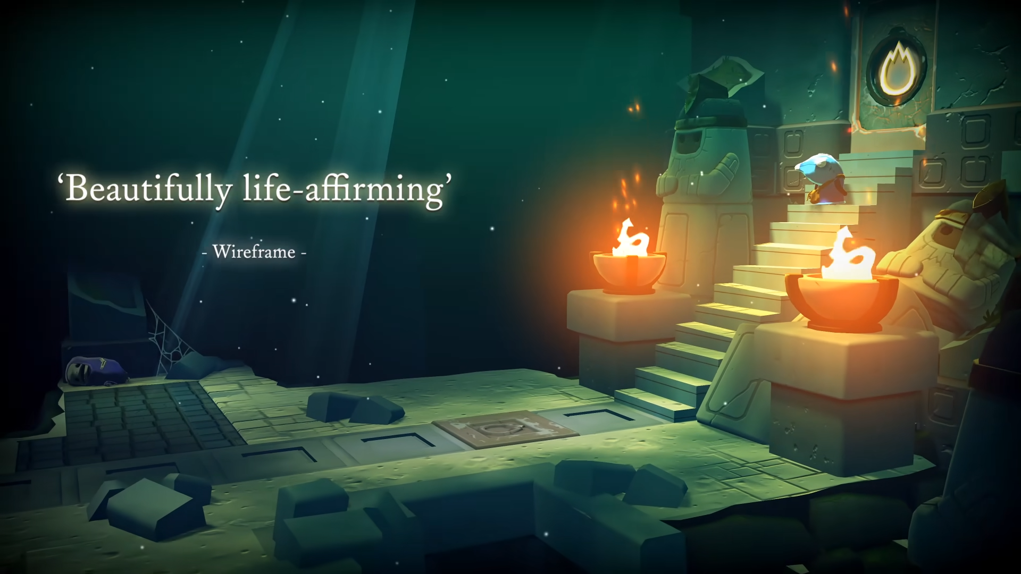
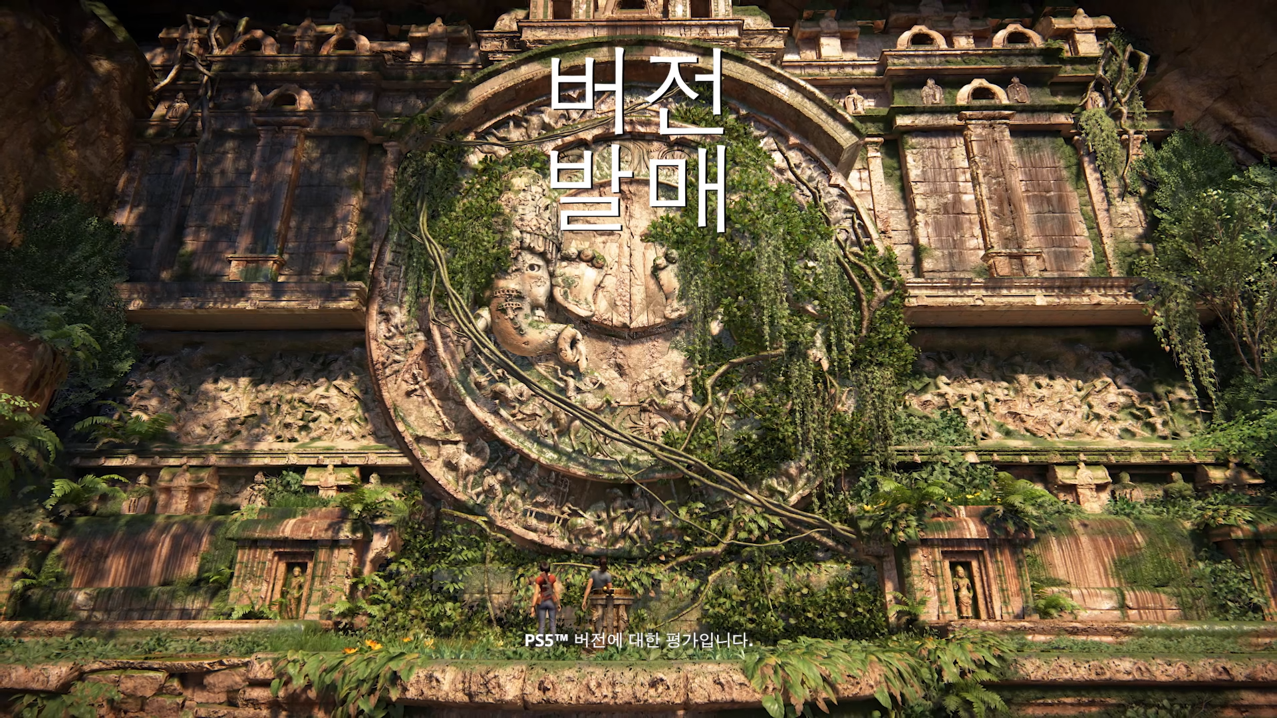
Refernece
게임 시스템 아이디어
더 라스트 캠프파이어
언차티드

Slide 13
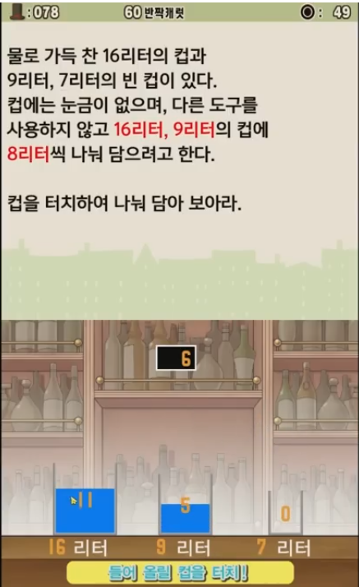
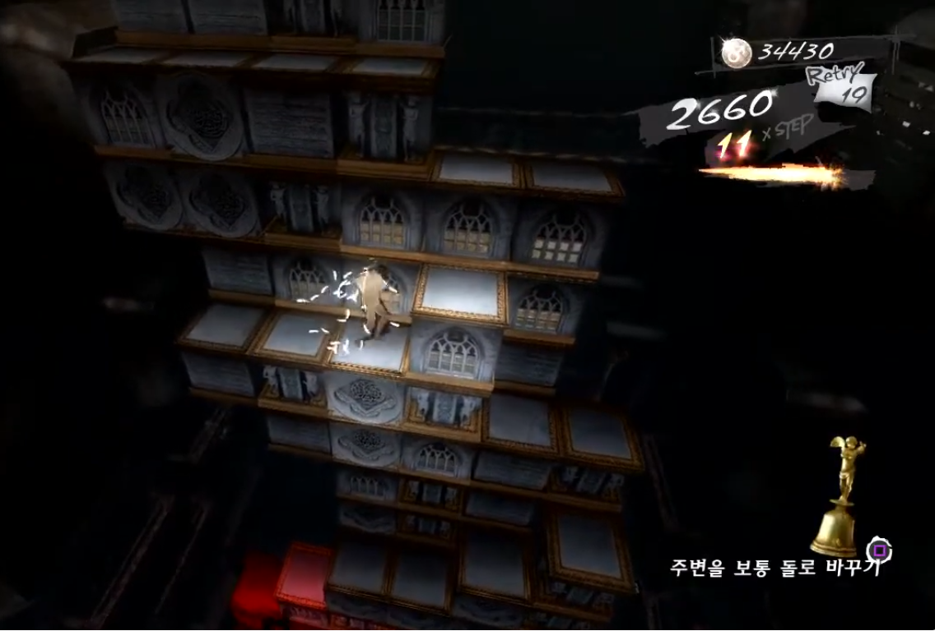
Refernece
미니 게임 아이디어
젤다의 전설 티어스 오브 킹덤
바이너리 랜드
테트리스
캐서린
레이튼 교수 시리즈
로로의 모험

